Slide 1
КЧР ГБПОО «МНОГОПРОФИЛЬНЫЙ КОЛЛЕДЖ «ПРОФЕССИОНАЛ»
УСТАРЕВШИЕ И НОВЫЕ
ЕДИНИЦЫ ЛЕКСИКИ
Преподаватель Хомутская Ю.Ю.

Slide 2
Россия... восемнадцатый век. Эпоха Петра Великого

Slide 3
ПРОВЕРЬ
Кольчуга, амбар, изба, веретено, дворяне, лохань, кочерга, щит, очи.
Трейлер, тренд, дресс - код, волонтер, прогресс, компьютер, супермаркет.
Небо, солнце, заря, мороз, радуга.

Slide 4
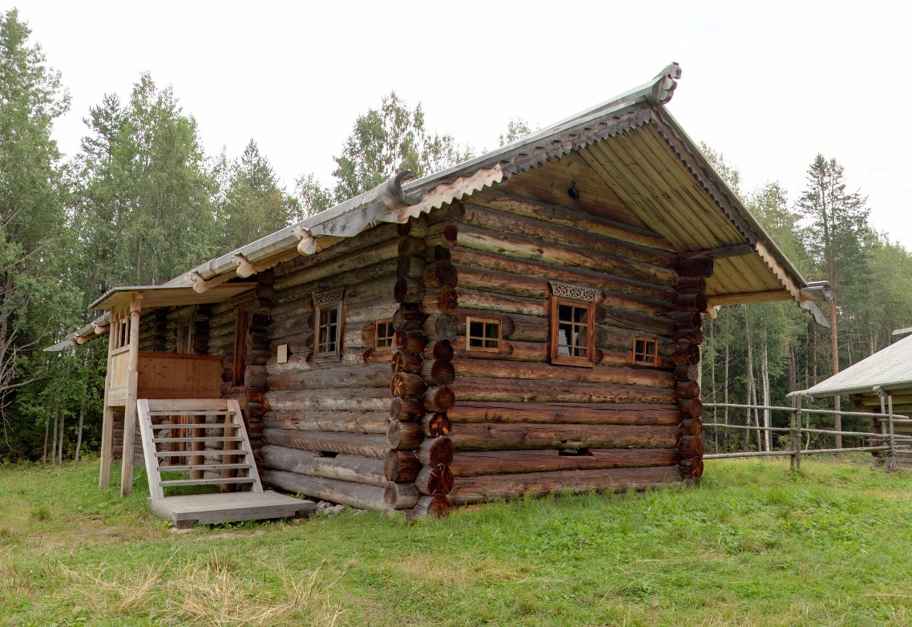
ИЗБА

Slide 5
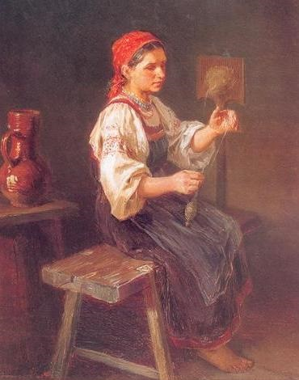
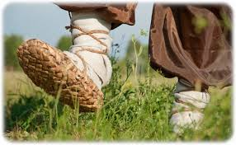
Кольчуга
Веретено
Лапти

Slide 6
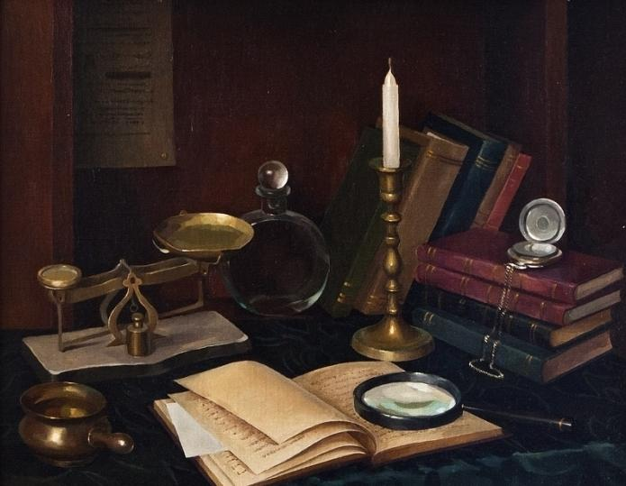
УСТАРЕВШИЕ СЛОВА
Среди устаревших слов выделяют:
АРХАИЗМЫ И ИСТОРИЗМЫ

Slide 7
АРХАИЗМЫ –
это устаревшие синонимы современных слов, называющие те понятия, которые и сейчас существуют, но обозначаются новыми словами: выя-шея, чело-лоб,
глаголить – говорить
ИСТОРИЗМЫ –
это слова, которые обозначают прежние,
не существующие сейчас понятия:
боярин, латы, кокошник, опричнина

Slide 8
Устаревшие слова придают тексту торжественность, являясь средствами выразительности

Slide 9
НЕОЛОГИЗМЫ – это
новые слова, которые появляются с развитием науки и техники
Историзмы, архаизмы и неологизмы относятся к пассивному словарному запасу слов

Slide 10
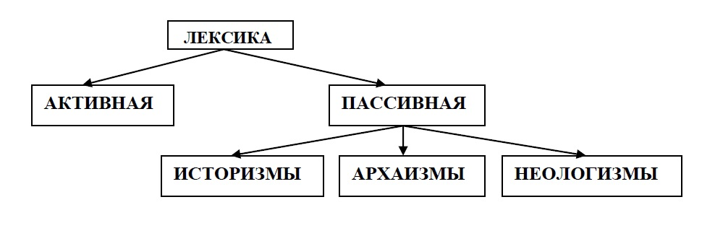
АКТИВНАЯ И ПАССИВНАЯ ЛЕКСИКА

Slide 11
П Р О В Е Р Ь
Активный словарь: небо, солнце, заря,
мороз, радуга
Пассивный словарь.
Историзмы: кольчуга, веретено, щит,
лапти, дворяне, лохань
Архаизмы: амбар, изба, кочерга, очи
Неологизмы: трейлер, тренд, дресс-код,
волонтер, прогресс, компьютер,
супермаркет

Slide 12
ОККАЗИОНАЛИЗМЫ (авторские неологизмы) -
новые слова, создающиеся
писателями и поэтами с
определенной стилистической
целью: миносочка, серпастый,
бурнопламенная

Slide 13
ПРОИСХОЖДЕНИЕ ЛЕКСИКИ

Slide 14
ПРОВЕРЬ

